Slide 1


AI Native ERP项目
商业计划书
王利朋、李志军等

Slide 2
AI Native ERP项目概要
投资亮点
1、继C/S、B/S、Saas、APP等四代ERP之后，新世代AI Native ERP第一品牌的市值将高达2500亿美金以上；
2、解决传统ERP用户根本性痛点，森储AI Ative ERP为企业创造高效价值；
3、以现有各品牌ERP都弱的成本AI模块为突破，与现有ERP巨头形成互补并为其客户带来独特价值，成为行业和客户共同需要的对象；
4、北大软件博士+最强交付团队（20年SAPERP交付团队）；
投资参考：Rillet（金融行业 AI native ERP）5月份和8月份累计融资1亿美金。
与巨头互补的巨大增量市场
以补行业短板为契机，多赢发展
解决用户根本痛点
北大软件博士研发团队+最强交付团队

Slide 3
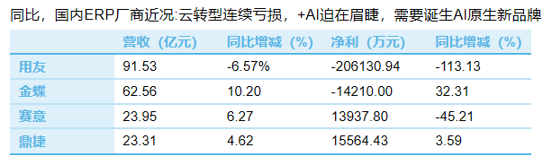
前4代技术ERP龙头平均市值2447亿美金，AI世代ERP品牌龙头的市值应更高
AI ERP
2.5千亿美元市值
新品牌由谁掌握
APP ERP:Workday
6月初红衫资本投资Rillet（金融行业 AI native ERP） 2500万美金
24年营收73亿美元，市值约为766亿美元
Saas ERP:SalesForce
24年营收347.5亿美元，市值约为2799亿美元
B/SERP:Oracle
24年营收529.61亿美元，市值4000亿美元
C/SERP:SAP
24年营收341.76亿欧元，市值3424亿美元
1972
1977
1999
2005
2013

Slide 4

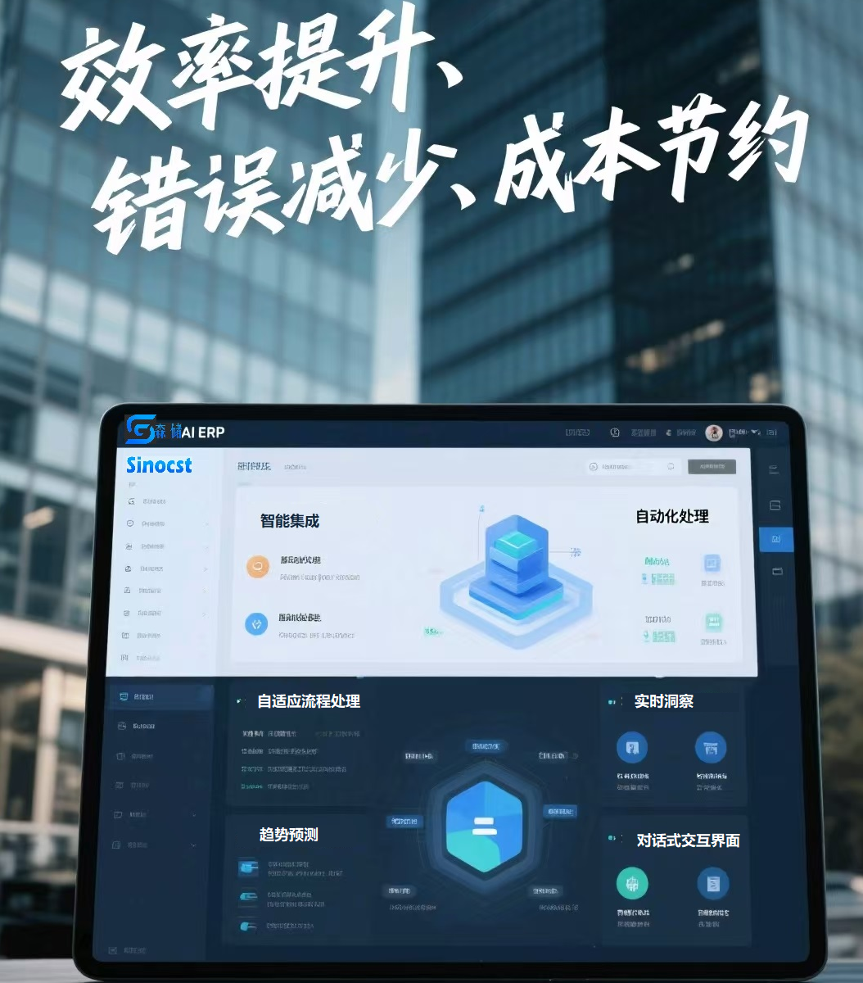

解决传统ERP根本性痛点：月结最忙最乱，平时缺数据，日常运营绩效不明
传统 ERP 系统的根本性痛点：
企业用户日常没完成的工作积压到月结期间大量补单。
每月一次月结后才能出具经营分析报表，1年只能出具12次报表；
企业所有者和管理者为应对日益激烈的市场竞争，急迫需要新ERP可以出具更短周期的报表，最好就是日报表。
森储AI原生ERP解决方案：
不是在现有 ERP 系统上简单地添加 AI 功能，而是从头开始构建了一个完全以 AI 为核心的ERP平台。
面向ERP场景 ，实现：业务模型快速搭建、任务执行模拟；机器学习自动适应业务变化，大大提高系统的灵活性；生成式AI，给用户提供实时洞察和趋势预测；能够识别数据中的异常模式，主动发现可能的问题、自动化数据处理和智能验证，实现自动日结，彻底改变ERP只能月结的根本性问题。
森储成本智能体Cost Agent，能够理解来自ERP、MES等不同系统的原始数据的含义和上下文，用户通过AI对话时交互，即可查找成本失控点，提供成本改进建议，督办成本管控措施执行。
森储AIERP及其成本Agent已经在邵阳纺机、新昌电工、中国一拖、盛泰智造等各行业企业中落地应用并取得非凡效益。

Slide 5
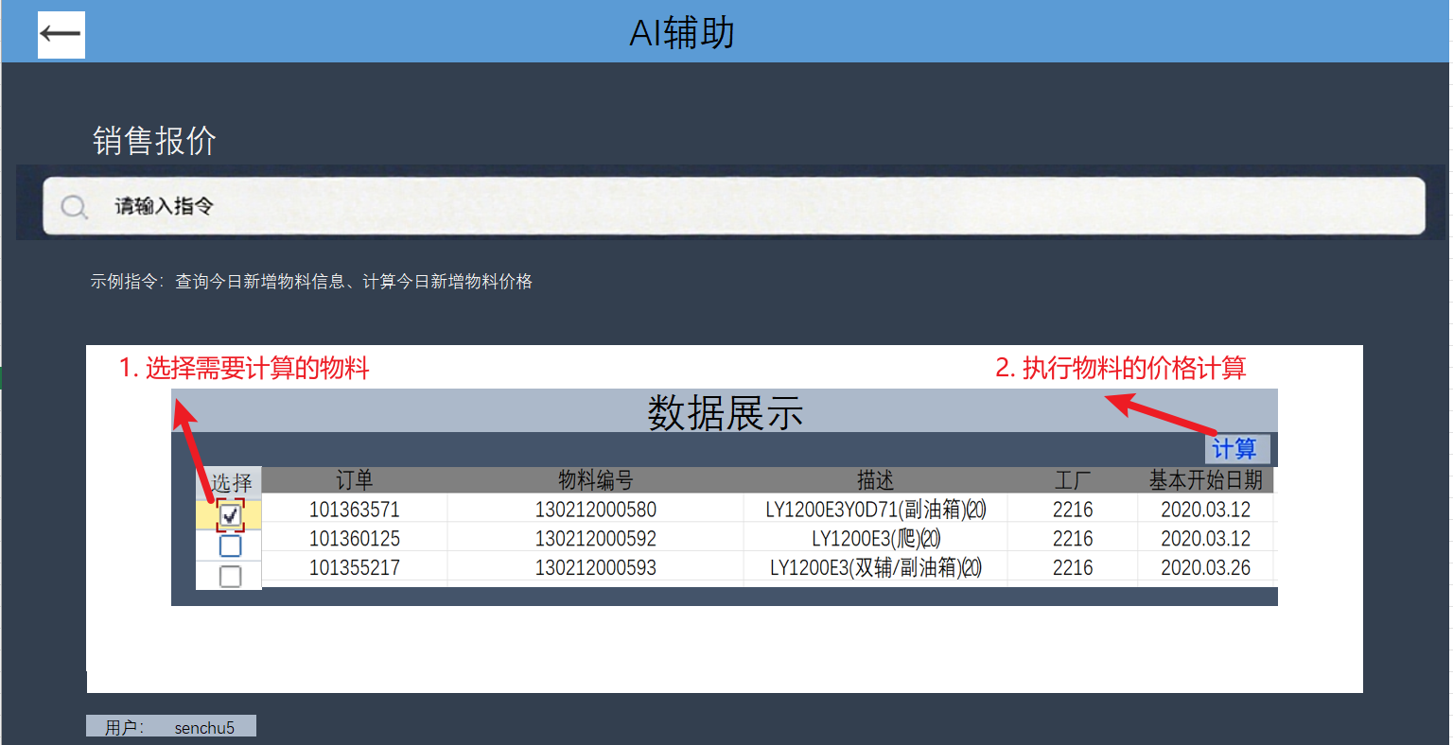
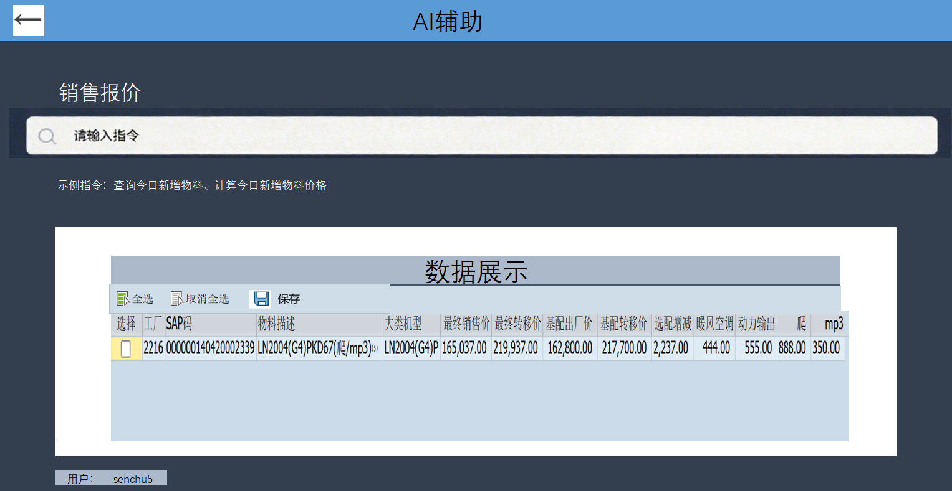
森储AIERP实践：强化AI自动集成CRM业务与财务ERP的一体化：中国一拖经销商手机下单后，ERP AI助手自动根据产品的基配、选配参数计算价格，并自动开具发票，避免销售人员日常报价不及时，避免财务将开票工作积压到月底，为每日结账并出具报表提供了条件。

Slide 6
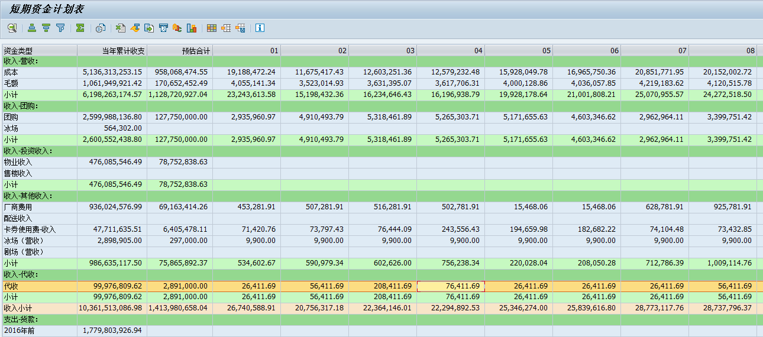
森储AIERP实践：强化AI自动集成异构ERP业务与财务ERP的一体化：-丹尼斯百货集团项目利用ERPAI助手每日自动处理百货业务系统和SAP财务系统的对账数据，将丹尼斯百货的月结缩短到半月结，提高了对厂商的考核频率和经营绩效
百货半月结分析报表
实现查询百货厂商半月结，上半月及下半月的销售金额，应付金额，实付金额，应收费用（当期&前期），实收现金及帐扣，汇总后得出应付未付金额及应收未收费用，同时实时展示应付实付，应收实收会计凭证。
集团资金日报表
日计划、日结算，提高了资金利用效益

Slide 7
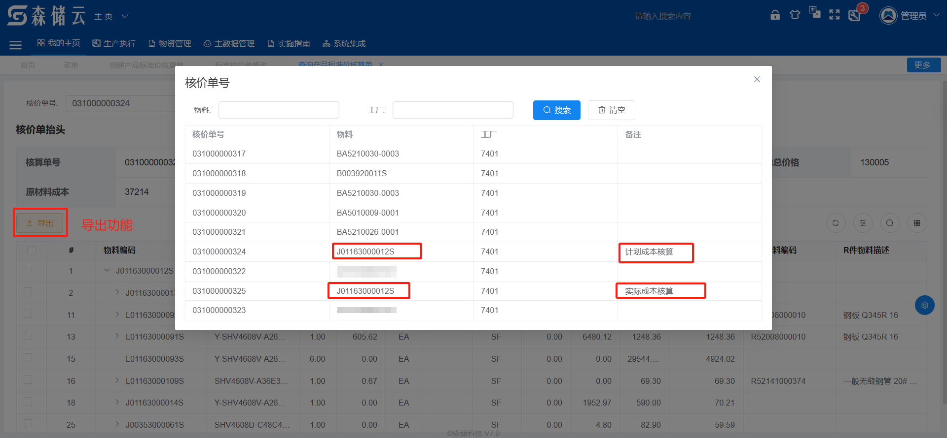
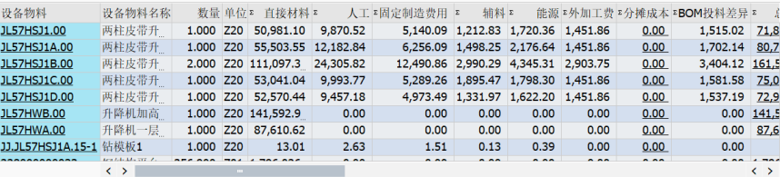
森储AIERP实践：强化AI自动集成MES生产业务与财务ERP的一体化：邵阳纺机项目利用ERP AI实现每日对产品成本进行自动核价，并进行实际生产与核价方案的差异分析
每日自动对产品、半成品的成本进行核价计算，指导生产和外协的运行，成为企业控制成本、保证盈利、执行成本考核的重要依据。

Slide 8
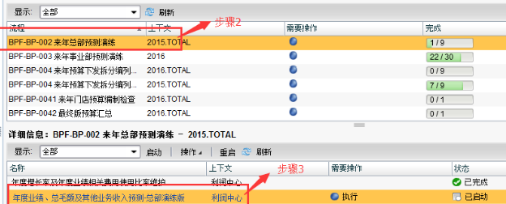
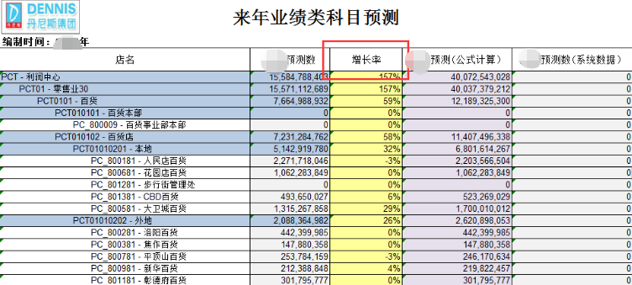
森储AIERP实践：强化AI财务数据的可预测性：丹尼斯项目利用ERP AI实现基于历史数据预测未来1年每日的业绩和毛利及其他收入

Slide 9
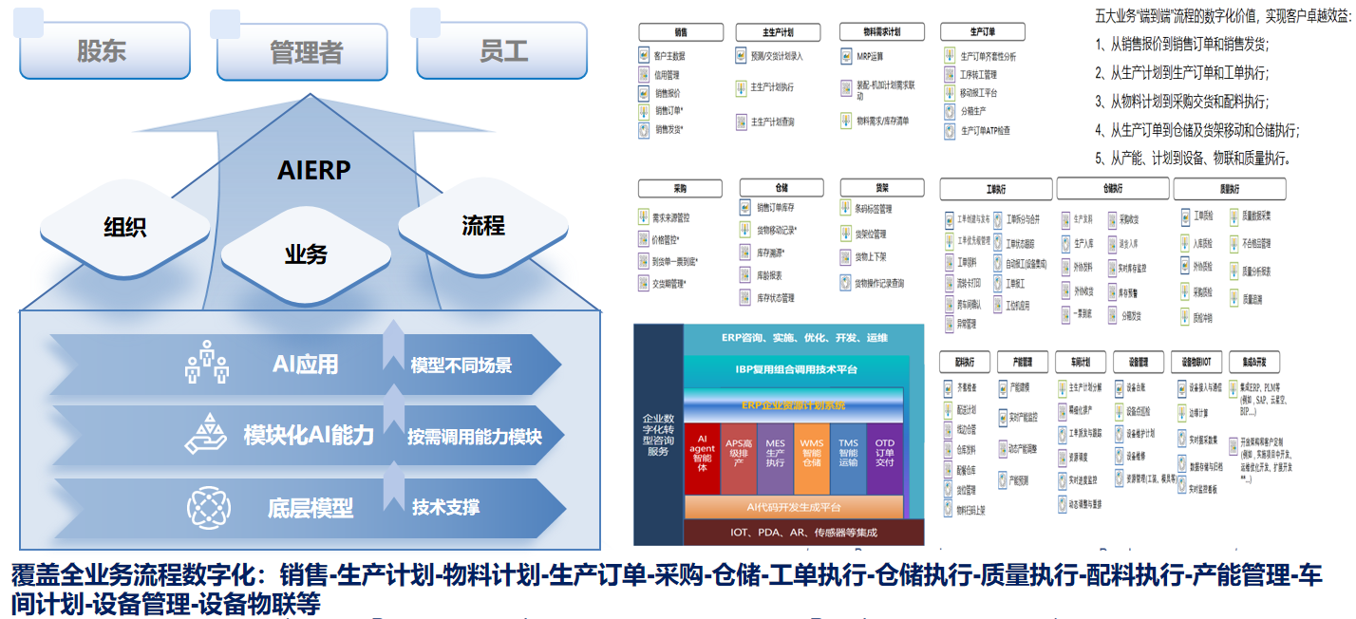
森储AI原生ERP，实时数据、自动日结、智能执行

Slide 10
AIERP自动抓取相关系统相关数据，并智能处理
解决数据集成问题的方式：没有像传统 ERP 系统那样声称支持数百种集成却质量参差不齐，而是专注于与企业真正需要的核心系统进行深度集成，包括MES、WMS、CRM、SRM等。更重要的是，这些集成不是简单的数据传输，而是智能的数据理解和处理。通过机器学习和生成式 AI，AI中台能够理解来自不同系统的原始数据的含义和上下文，然后自动执行相应的会计工作流程。
MES等
报工
发料
入库
......
AIERP
工费
料费
成本结转
......
MES等
报工
发料
入库
......
Agent1
Agent2
Agent3
Agent...
AIERP
异常数据
工费
料费
成本结转
......

Slide 11

AIERP自动处理日结事务，出具日结数据提供每日的数据分析和业务洞察
MES 与 ERP 无缝连接，同步已确认的成本。ERP会自动接收MES系统的数据。成本数据在过账至总账之前进行审核和批准。
MES
能源消耗
传统的成本记账和数据录入技能将变得不那么重要，而数据分析、业务洞察、战略规划等高层次技能将变得更加重要。
✔
水
ERP
✔
电
✔
气

Slide 12
与同行ERP存量客户、合作伙伴及新兴产业客户等多方共赢
行业共赢
更新换代
为企业现有ERP提供日结AI引擎
目标客户：SAP、用友、金蝶等传统ERP客户。
订阅费：2500元/业务/年
AIERP Suite
目标客户：新兴产业企业、新AI技术偏好型客户。
20万起/年
现有渠道伙伴：北京明科、河北腾软、上海玖欣等，AI产品吸引伙伴数量增加10倍以上

Slide 13
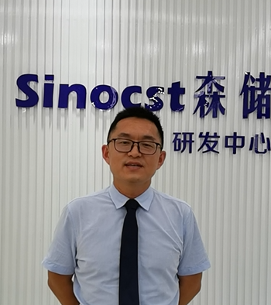
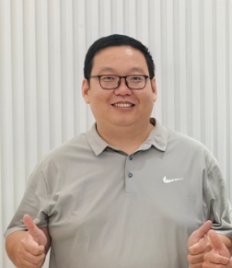
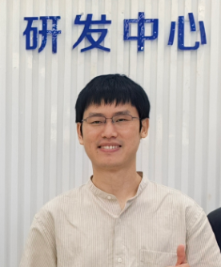
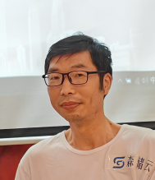
博士AI研发团队+最强（20年SAP ERP）交付团队
王利朋 CTO
张国勇 AI算法专家
王 斌 交付副总裁
李志军 CEO
北京大学计算机博士，
先后在中科院信工所、浪潮集团担任软件架构师岗位。主持或参与科技部重点研发专项、国家自然科学基金项目等。
南京航空航天大学航天监测博士
曾担任航天某研究所空天监测高级工程师等，擅长基于AI算法的数据预测和系统运行监控等。
东北财经大学 会计硕士
20年的SAPERP咨询和实施服务经验，擅长基于业务流程的自动化财务和成本系统咨询和软件交付等。
北大光华EMBA
专业从事企业软件行业20年，为500余家大型企业提供过软件与服务。
Notes:
1、创始人介绍，主要工作经历及业绩；2、核心团队介绍；3、所持股份比例；4、我们的创业故事：缘起，过程，愿景

Slide 14
投资引进计划
年份 | 轮次 | 融资金额 （万元） | 出让股权 | 用途 | 2026年预期
2025 | 天使轮 | 500 | 10% | 研发40% | 完成2.0系统研发
 |  |  |  | 销售20% | 商业化推广，客户达100+
 |  |  |  | 运营40% | 年营收突破1亿元，形成行业生态护城河

Slide 15


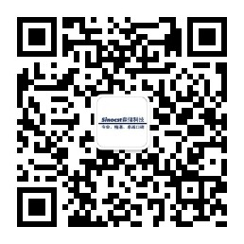
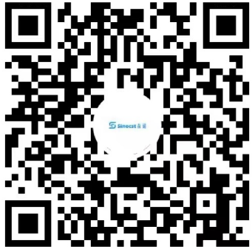
大道至简，和谐共赢
地址：中国·郑州 东风路世博中心
电话：0371-63332808
传真：0371-55960869
网址：www.sinocst.com
Address：Shibo Square Dongfeng Road Zhengzhou 450000
Tel：0371-63332808
Fax：0371-55960869
Website： www.sinocst.com
北京
地址：北京市海淀区中关村南三街6号中科资源大厦裙楼四层427室
深圳
深圳市宝安区松岗街道潭头社区芙蓉路9号A栋2502J
上海
上海市奉贤区南桥环城西路3111弄30号1幢2层

